Slide 1
Khởi
động

Slide 2
Mở đầu/ Khởi động
Phát biểu được ba trường hợp bằng nhau của hai tam giác vuông, vẽ hình minh họa và viết giả thiết kết luận?

Slide 3
B
B’
B
B’
A
C
A’
C’
A
C
A’
C’
ΔABC = ΔA’B’C’ ( c-g-c)
ΔABC = ΔA’B’C’ ( g-c-g)
B
B’
B
B’
A
C
A’
C’
A
C
A’
C’
?
ΔABC = ΔA’B’C’ (c.h-g.n)
ΔABC = ΔA’B’C’

Slide 4
TIẾT: 47. BÀI 15: CÁC TRƯỜNG HỢP BẰNG NHAU CỦA TAM GIÁC VUÔNG

Slide 5
MỤC TIÊU
KIẾN THỨC
Nhận biết và giải thích được trường hợp bằng nhau thứ 4 của hai tam giác vuông: trường hợp cạnh huyền – cạnh góc vuông.
KỸ NĂNG
HS chứng minh được hai tam giác vuông bằng nhau. Mô hình hóa được các bài toán đơn giản về tam giác vuông. Lập luận và chứng minh hình học trong những trường hợp đơn giản.
THÁI ĐỘ
Hoàn thành đầy đủ, có chất lượng các nhiệm vụ học tập.

Slide 6
CẤU TRÚC BÀI HỌC
1. Ba trường hợp bằng nhau của tam giác vuông
2. Trường hợp bằng nhau đặc biệt của tam giác vuông
CÁC TRƯỜNG HỢP BẰNG NHAU CỦA TAM GIÁC VUÔNG

Slide 7
HÌNH THÀNH KIẾN THỨC

Slide 8
HĐ 4: Vẽ tam giác vuông ABC có
Các bước:
Dùng thước thẳng có vạch chia vẽ đoạn thẳng AB = 3 cm.
Vẽ tia Ax vuông góc với AB và cung tròn tâm B bán kính 5cm. Cung tròn cắt tia Ax tại điểm C.
Vẽ đoạn thẳng BC ta được tam giác ABC.

Slide 9
HĐ 5: Vẽ tam giác vuông A’B’C’ có
a. Dùng thước thẳng có vạch chia hoặc compa kiểm tra xem AC có bằng A’C’ không?
b. Hai tam giác ABC và A’B’C’ có bằng nhau không?
ID2223 GA GV109120

Slide 10
ĐỊNH LÝ
Nếu cạnh huyền và một cạnh góc vuông của tam giác vuông này bằng cạnh huyền và một cạnh góc vuông của tam giác vuông kia thì hai tam giác vuông đó bằng nhau.
Δ ABC và ΔA’B’C’ có
BC = B’C’ ; AC = A’C’
Δ ABC = ΔA’B’C’ (ch-cgv)
B
E
GT
A = A’ = 90⁰
KL
A
C
D
F

Slide 11
CÂU HỎI
Hãy chỉ ra các cặp tam giác vuông bằng nhau dưới đây.

Slide 12
LUYỆN TẬP

Slide 13
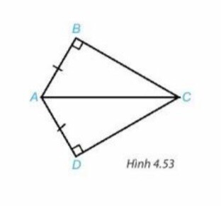
VÍ DỤ 2
Cho tam giác ABC vuông tại B và tam giác ADC vuông tại D. Biết rằng AB = AD, hãy chứng minh Δ ABC = ΔADC .
Δ ABC,
ΔADC,
AB = AD
Δ ABC = ΔADC
B = 90⁰
GT
D = 90⁰
KL

Slide 14
VÍ DỤ 2
ID2223 GA GV109120
Cho tam giác ABC vuông tại B và tam giác ADC vuông tại D. Biết rằng AB = AD, hãy chứng minh Δ ABC = ΔADC .
Xét
và
có:
AB = AD (gt)
AC chung
Vậy

Slide 15
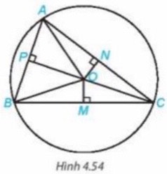
LUYỆN TẬP 3
Cho 3 điểm A, B, C nằm trên đường tròn tâm O và điểm M, N, P như hình 4.54. Hãy chỉ ra ba cặp tam giác vuông bằng nhau trong hình.

Slide 16
VẬN DỤNG, MỞ RỘNG

Slide 17
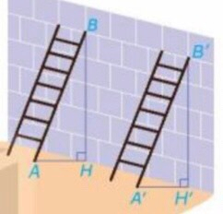
THỬ THÁCH NHỎ
Có 2 chiếc thang dài như nhau được dựa vào 1 bức tường với cùng độ cao BH = B’H’ như hình 4.55. Các góc BAH và B’A’H’ có bằng nhau không? Vì sao?

Slide 18
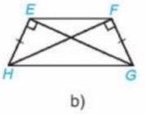
Bài 4.20(Hình b- SGK/79)
Mỗi hình sau có các cặp tam giác vuông nào bằng nhau? Vì sao?

Slide 19
HƯỚNG DẪN VỀ NHÀ
- Ôn lại: kiến thức về các trường hợp bằng nhau của hai tam giác vuông.
- Làm bài 4.20a, c, d; 4.21; 4.22 (SGK/79)
- Đọc trước mục “Bài 16: Tam giác cân. Đường trung trực của đoạn thẳng”.
ID2223 GA GV109120

Slide 20
Cảm ơn thầy cô giáo và các em!
Chúc tiết học thành công rực rỡ

Slide 21
Một số biểu tượng trong sách

